Slide 1
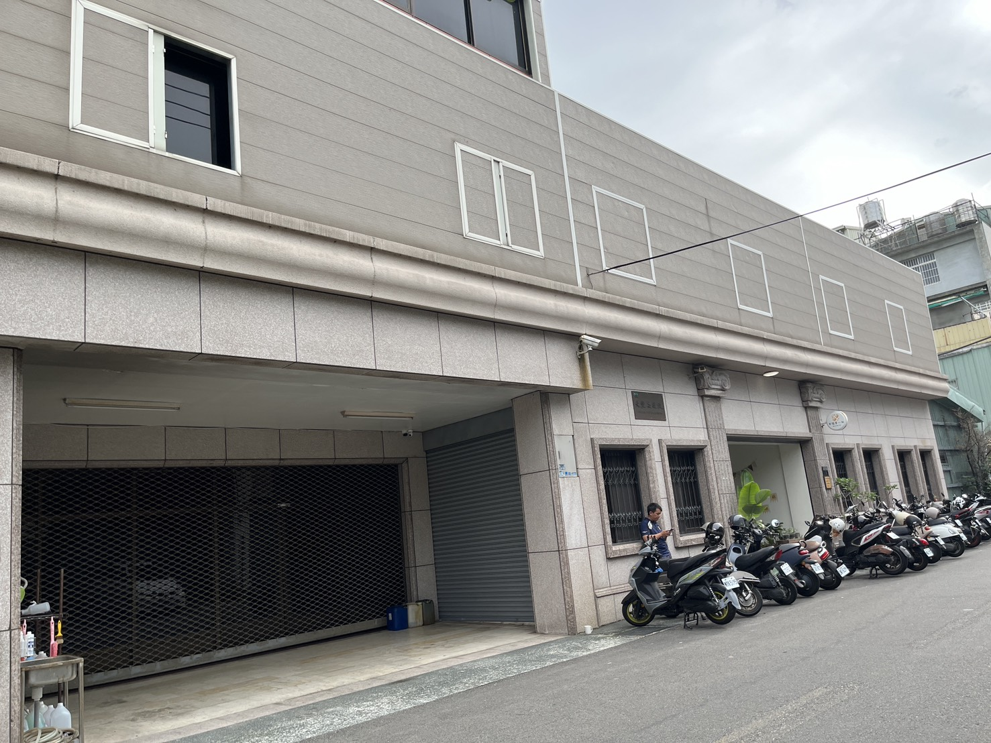

台中市北屯區辦公廠房
公開標售

Slide 2
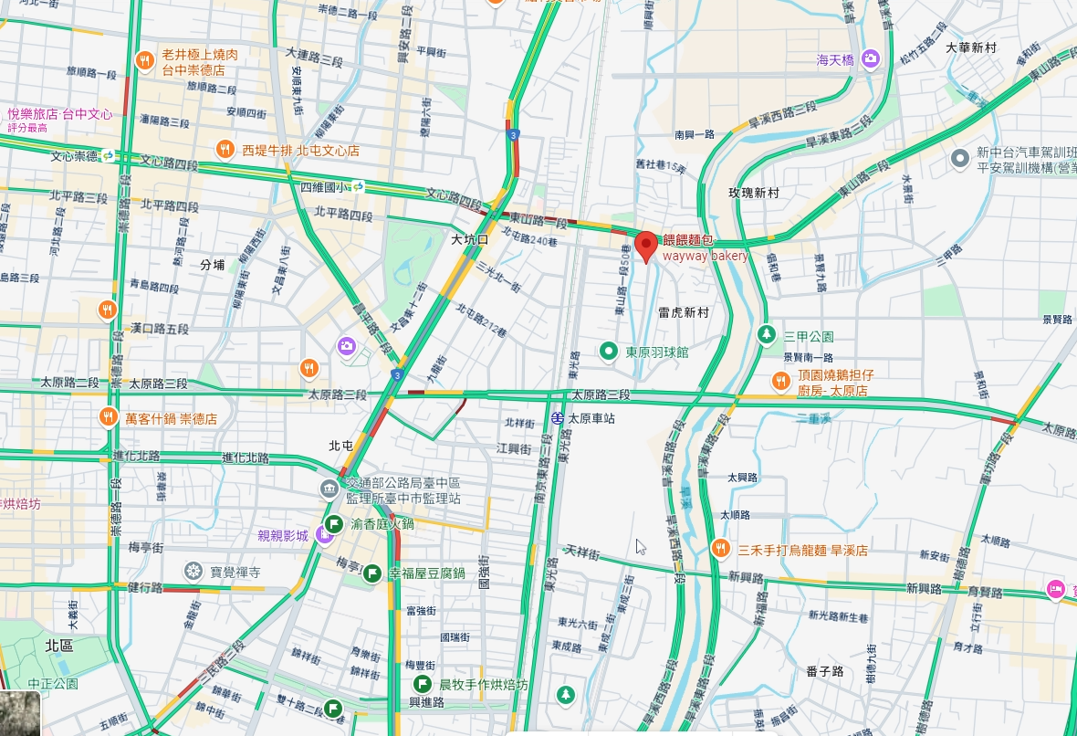
標的位置
捷運四維國小站
本案標的
太原車站

Slide 3
標的明細(如有不符，依地政機關謄本登記為準)
縣市 | 鄉鎮市區 | 地段 | 小段 | 地號 | 使用分區 | 宗地面積(㎡) | 權利範圍 | 持分面積(㎡) | 持分面積(坪)
台中市 | 北屯區 | 北屯段 |  | 29-1 | 第二種住宅區 | 573 | 全部 | 573 | 173.33
合計 |  |  |  |  |  |  |  | 573 | 173.33
土 地
建號 | 建物門牌 | 建築完成日 | 主要用途 | 建物樓層面積(㎡) | 權利範圍 | 總面積 | 總面積
 |  |  |  |  |  | (㎡) | (坪)
 |  |  |  | 附屬建物面積(㎡)
4733 | 台中市北屯區東山路一段138巷8弄9號 | 087/11/30 | 住工用、鋼筋混泥土造 | 一層：112.19 | 全部 | 309.7 | 93.68
 |  |  |  | 二層：135.34
 |  |  |  | 騎樓：25.97
 |  |  |  | 陽台：16.77
 |  |  |  | 平台：10.24
 |  |  |  | 屋頂突出物：9.19
21427 | 台中市北屯區東山路一段138巷8弄9號 |  |  | 一層：352.60 | 全部 | 495.52 | 149.89
 |  |  |  | 三層：142.92
合計 |  |  |  |  |  | 805.22 | 243.58
建
物

Slide 4
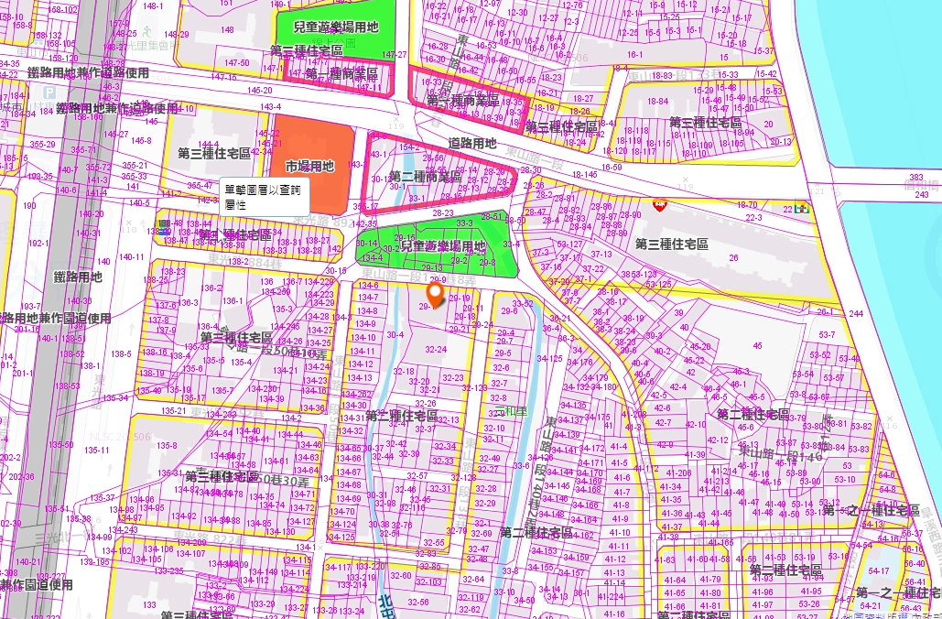
地籍圖

Slide 5
標售底價：新臺幣陸仟參佰伍拾壹萬伍仟元整
◼保證金：新臺幣壹仟玖佰零伍萬伍仟仟元整
◼投開標時間：115年5月20日(星期三)上午10時30分起至11時止。
◼開標地點：台灣金融資產服務股份有限公司中部分公司
（台中市北區中清路一段89號17樓之1投標室)

Slide 6
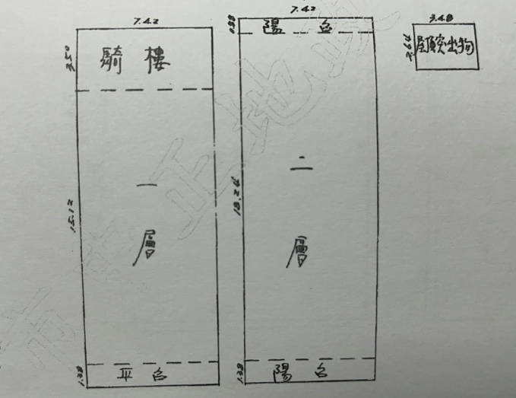
建物測量圖-4733建號

Slide 7
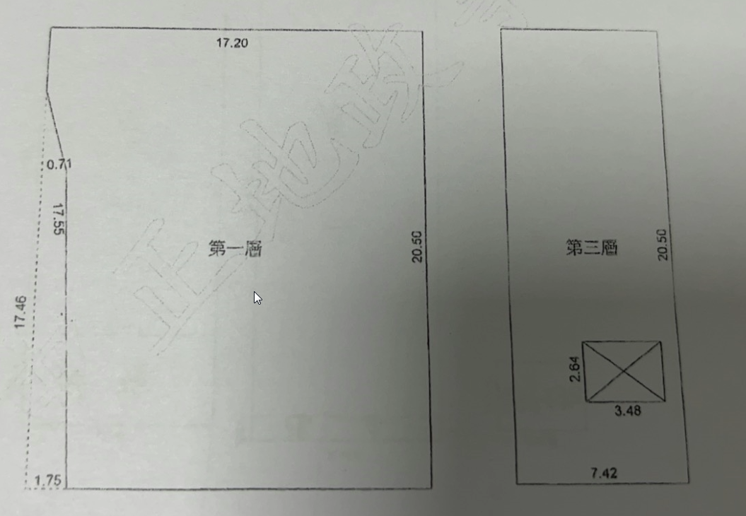
建物測量圖-21427建號

Slide 8
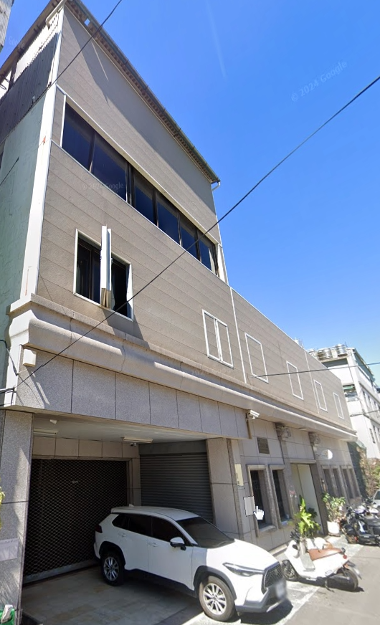
標的照片

